Slide 1
La B.d.
Idées fructueuses
13 octobre 2015
Alain Bourque

Slide 2
Partie 1 : La B.d. américaine (comic strips/Sunday pages & Comic Books)

Slide 3
Partie 1.1 comic strips/Sunday pages

Slide 4
Comic strips Suite horizontale de 2 à 4 cases racontant une histoire et publié dans les journaux

Slide 5
Sunday pages Encart tout en couleur paraissant dans le numéro dominical d’un journal

Slide 6
1896-1930 : La recherche d’un langage adapté
1930-2000 : L’âge d’or
2000+ : Le déclin (?)

Slide 7
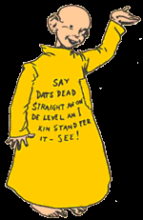
Yellow Kid
Le Yellow Kid a été créé en 1996 pour le New York World de Joseph Pulitzer jusqu’en 1898 puis pour le New York Journal de William Randolph Hearst.
Richard F. Outcault en est le créateur.

Slide 8
Yellow Kid – 31 octobre 1897
Outcaut définit les premiers codes de la b.d. : une suite d’images (plutôt qu’une seule comme pour la caricature) et l’utilisation du phylactère (ballon) pour la parole

Slide 9
Yellow Kid
31 octobre 1897
Yellow journalism : The term was coined in the mid-1890s to characterize the sensational journalism that used some yellow ink in the circulation war between Joseph Pulitzer's New York World and William Randolph Hearst's New York Journal. The battle peaked from 1895 to about 1898, and historical usage often refers specifically to this period.

Slide 10
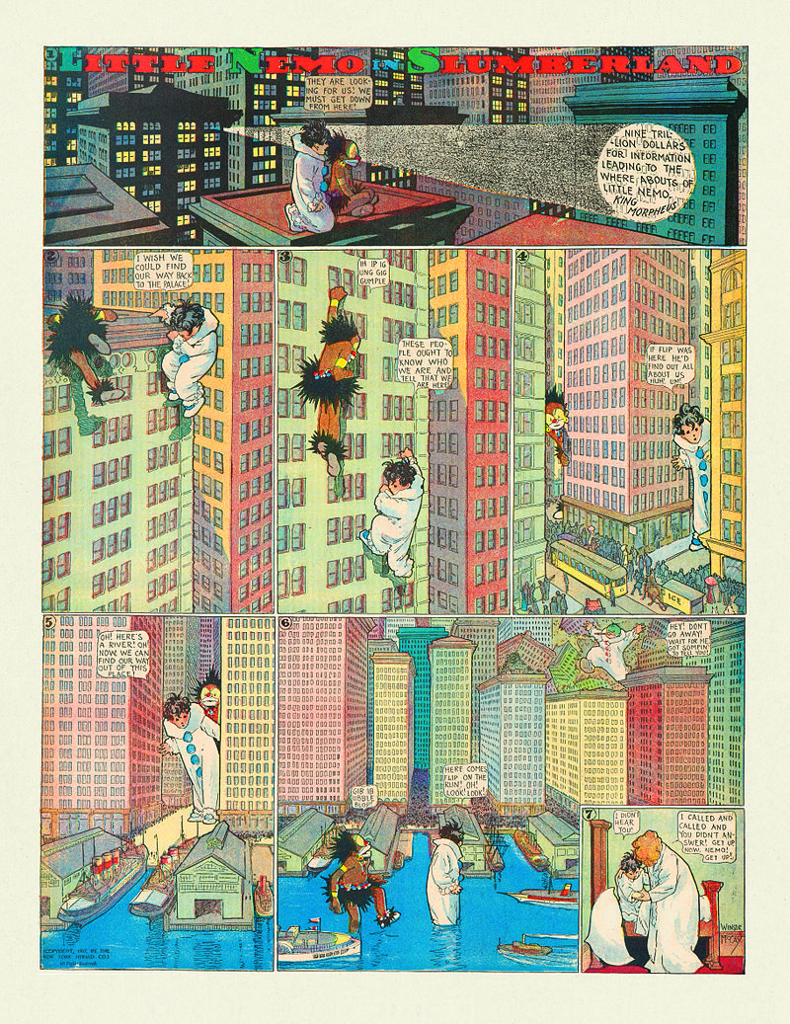
Little Nemo in Slumberland – Windsor McCay
Vision onirique
Dessin et style très en avance sur son époque

Slide 11
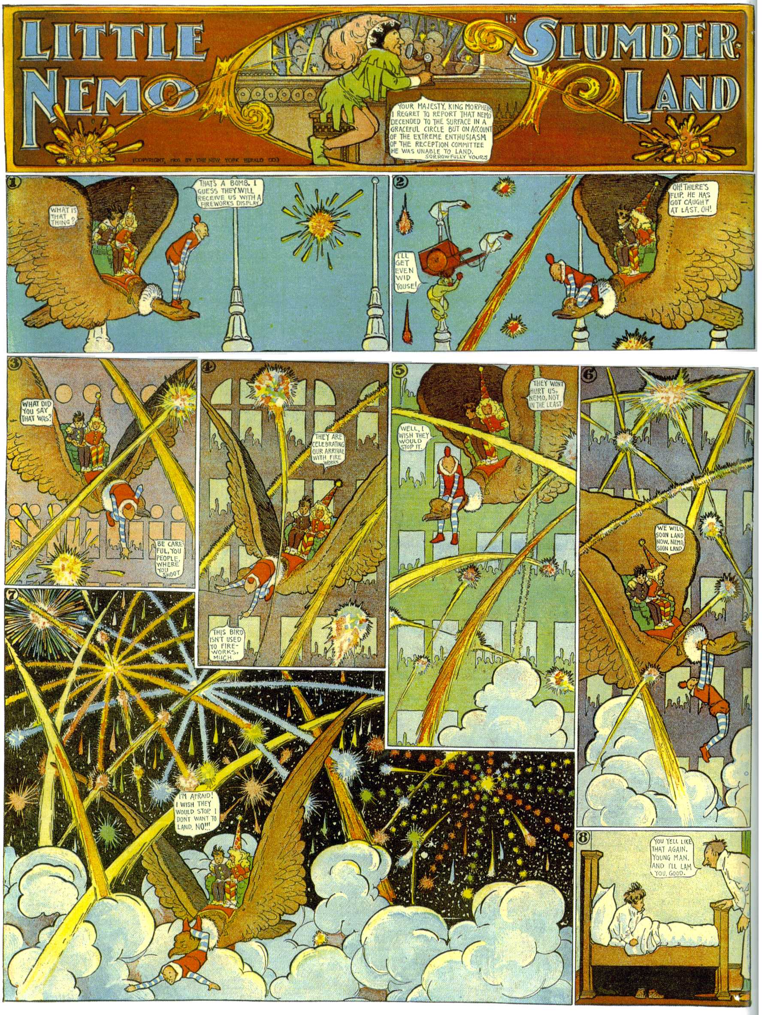

Slide 12
Mutt & Jeff (de Bud Fisher 1907-)
1ère b.d. largement diffusée aux USA

Slide 13
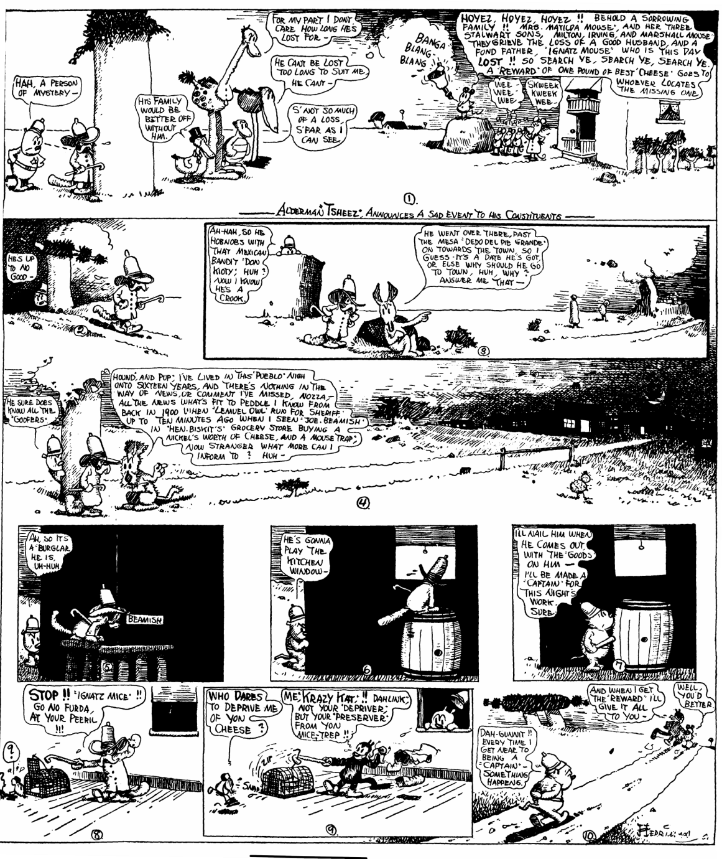
Krazy Kat
(George Herriman, 1913-)
1ère bande animalière
Joue sur le non-sens et le double sens

Slide 14
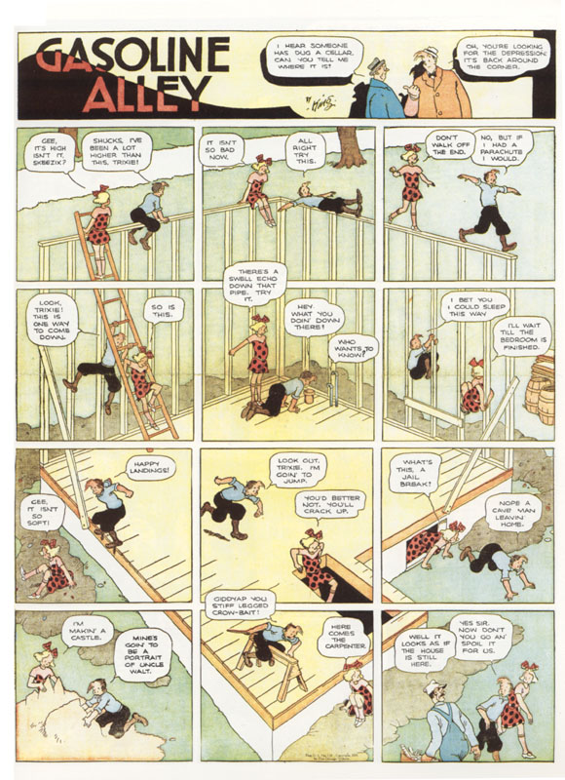
Gasoline Alley
(Frank King, 1918-)
Toujours publié aujourd’hui !
Les personnages vieillissent comme dans la vraie vie
Notez l’arrière-plan de cette page qui est un fond sur lequel les personnages se déplacent (une technique souvent utilisée par King et que seule la b.d. permet)

Slide 15
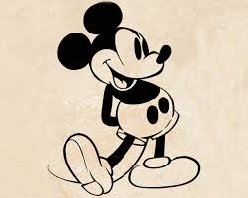
Mickey Mouse (Ub Iwerks (Studio Disney) 1928-)
D’abord un personnage d’un dessin animé – Steamboat Willie – puis en comics. Qui aurait pu penser que ce petit Mickey allait permettre la création d’un empire de plusieurs milliards de $ ?

Slide 16
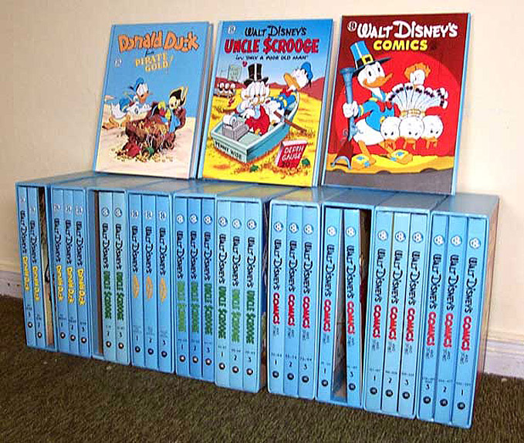
Bien que Disney ait toujours cherché à cacher le nom de ses collaborateurs sous le vocable Disney Studios, certains ressortent.
C’est le cas de Carl Barks qui a été responsable de Donald Duck (… et de la panoplie de personnages qui l’entourent)

Slide 17
Dick Tracy (Chester Gould, 1931-)

Slide 18
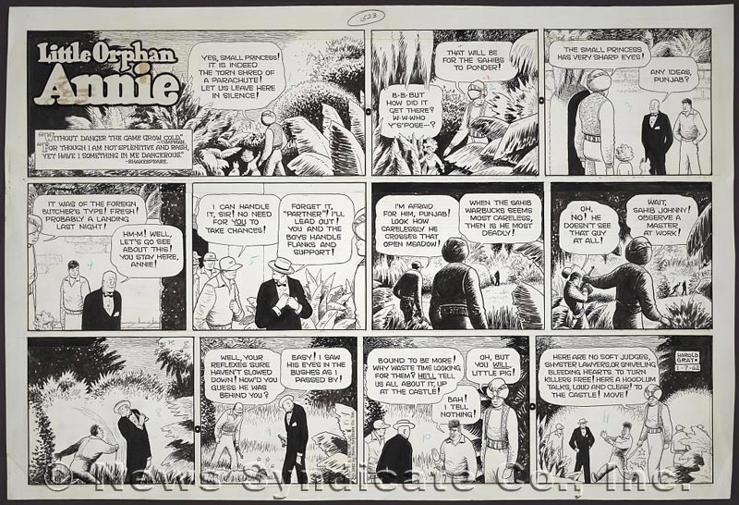
Little Orphan Annie (Harold Gray, 1924-)
B.d. préférée des américains à la fin des années 30 :
environ 25M de lecteurs par jour

Slide 19
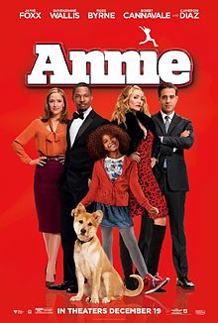
Une comédie musicale et plusieurs films ont été faits sur Little Orphan Annie.
Le dernier à la fin de 2014 avec une Annie noire !

Slide 20
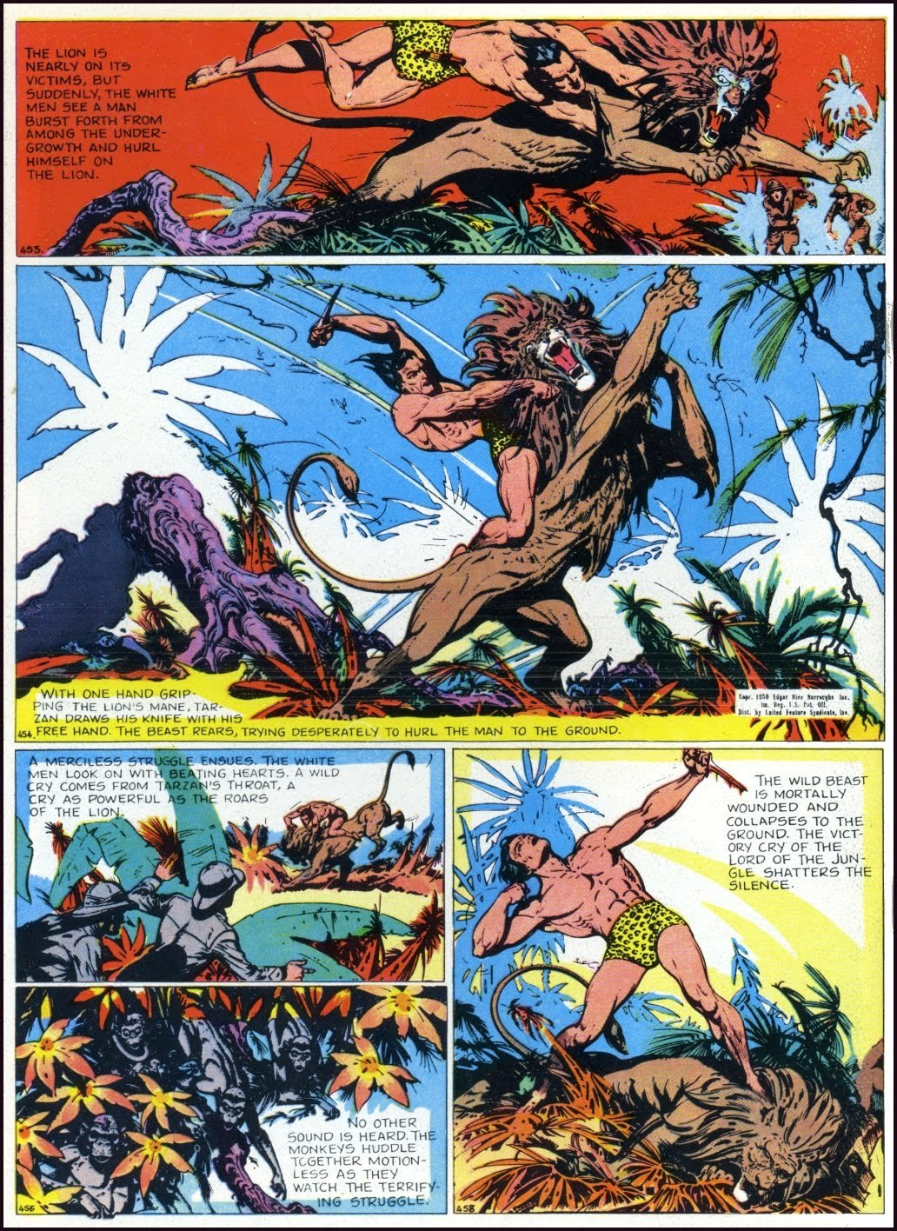
Tarzan
(Burne Hogarth, 1936-)
Un récit sort à tous les ans depuis 1912.
En 1929, Harold Foster débute la b.d. puis la laisse. Burne Hogarth prend la relève en 1936.
Il est appelé par certains le ‘Michel Ange de la b.d.’ pour le dynamisme de ses poses et la musculature de ses personnages !

Slide 21
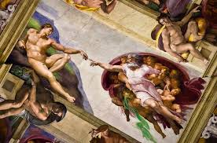

Slide 22
Buck Rogers in the 25th century
(Nowland/Dille – janvier 1929 - )
1er exemple de b.d. de science-fiction
La Science-fiction moderne débute avec les années 30.
Synergie/osmose entre la b.d. et la s.f. (roman et film)

Slide 23
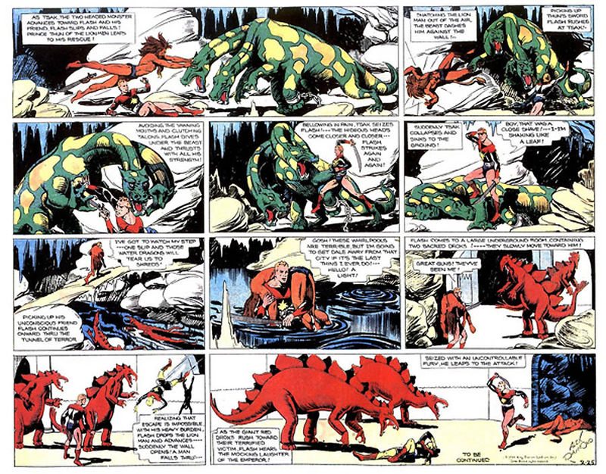
Flash Gordon (Alex Raymond, janvier 1934)
Avec le succès de Buck Rogers, King Features Syndicate demande à Alex Raymond de créer une série de science-fiction.
1er exemple de s.f. dont le cadre est une planète étrangère (… ce qui permet de créer des décors, des personnages, des animaux, etc. au gré de son imagination)
George Lukas a déjà dit que Flash Gordon a influencé de façon majeure Star Wars

Slide 24
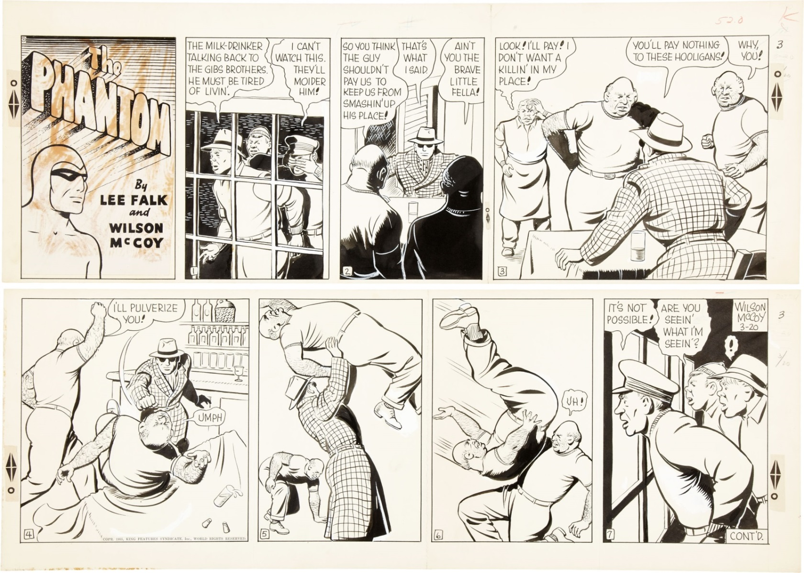
The Phantom (Lee Falk 1936)
1er héros en collant
(deviendra la norme pour les super-héros des comic books)

Slide 25
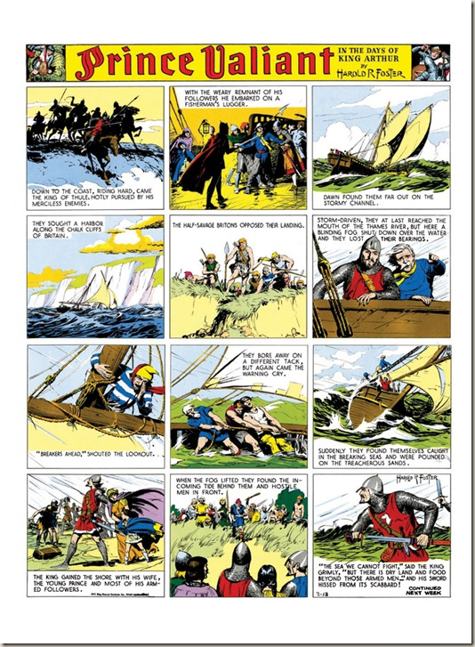
Prince Valiant (Harold Foster, 1937-)
Edward, the Duke of Windsor, called Prince Valiant the "greatest contribution to English literature in the past hundred years.«
Foster est un dessinateur qui écrit des histoires (i.e. le dessin est prioritaire ; ce qui explique son refus d’utiliser le phylactère qui encombrerait son dessin)
Les épisodes peuvent aussi bien se dérouler quelques années après le départ des romains (Ve siècle), que lors des invasions normandes (VIIIe et IXe siècles) ou au début des croisades (XIIe siècle)

Slide 26
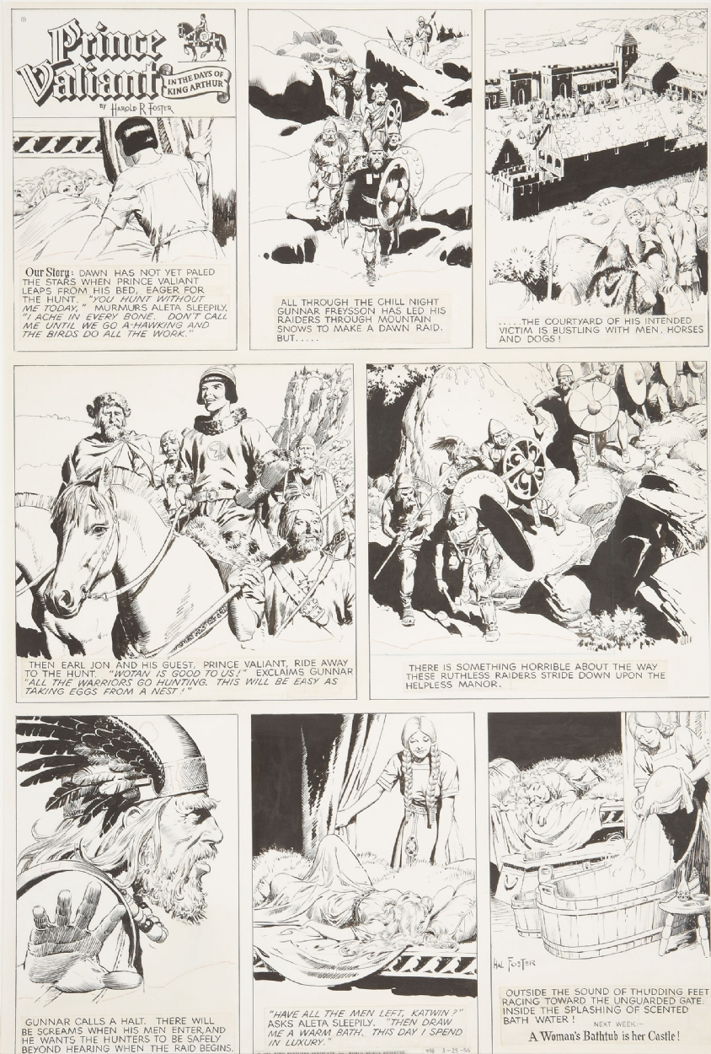

Slide 27
Alex Raymond et Hal Foster sont considérés comme les deux dessinateurs (et scénaristes) qui ont établi la norme en ce qui regarde la b.d. d’aventure.

Slide 28
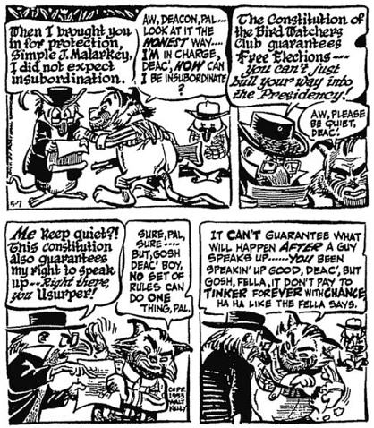
Pogo (Walt Kelly, 1948)
Kelly est une sorte d’Ésope ou de La Fontaine :
Il utilise des animaux afin de faire une critique de la société américaine (et, plus particulièrement, de la politique américaine)
Le personnage parlant avec des caractères vieil anglais est Simple J. Malarkey en qui tout américain en 1953 reconnaissait le Sénateur Joseph MacCarthy (un pourfendeur de communistes et des homosexuels)
Kelly a eu énormément de courage de s’attaquer à un tel personnage !

Slide 29
McCarthyism is the practice of making accusations of subversion or treason without proper regard for evidence. It also means "the practice of making unfair allegations or using unfair investigative techniques, especially in order to restrict dissent or political criticism.

Slide 30
Perhaps the most famous example of the strip's satirical edge came into being on May 1, 1953, when Kelly introduced a friend of Mole's: a wildcat named "Simple J. Malarkey," an obvious caricature of Senator Joseph McCarthy. This showed significant courage on Kelly's part, considering the influence the politician wielded at the time and the possibility of scaring away subscribing newspapers.
When The Providence Bulletin issued an ultimatum in 1954, threatening to drop the strip if Malarkey's face appeared in the strip again, Kelly had Malarkey throw a bag over his head as Miss "Sis" Boombah (a Rhode Island Red hen) approached, explaining "no one from Providence should see me!" Kelly thought Malarkey's new look was especially appropriate because the bag over his head resembled a Klansman's hood. (Kelly later attacked the Klan directly, in a comic nightmare parable called "The Kluck Klams," included in The Pogo Poop Book, 1966.)

Slide 31
Peanuts ou Good old Charlie Brown (Charles M. Schulz, 1950-)
Le succès absolu au plan de b.d. (et avec raison !)
Un monde d’enfants – les adultes sont absents – qui portent un regard sociologique et philosophique sur les relations humaines (Schultz va se tenir loin des questions sociétales ou politiques)
Un chien – Snoopy – qui va prendre de plus en plus d’importance car il apporte un regard extérieur sur le monde qui l’entoure tout en vivant dans son propre monde (i.e. son conflit avec le Red Baron)
Charlie Brown est celui qui ne croit pas en la méchanceté, qui fait confiance à tout le monde.
Lucy est la réaliste qui veut montrer à Charlie qu’il se trompe, que le monde n’attend que le moment pour lui faire mal, pour profiter de lui.

Slide 32
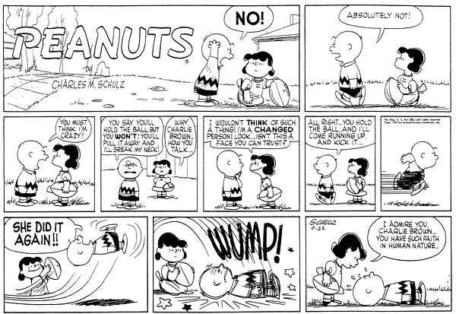

Slide 33
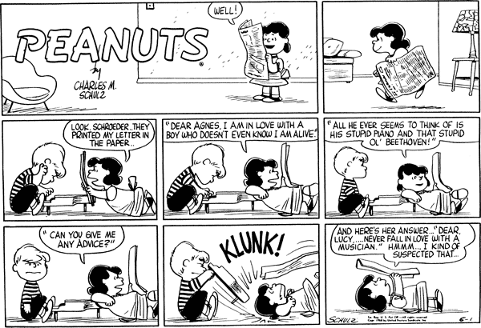

Slide 34
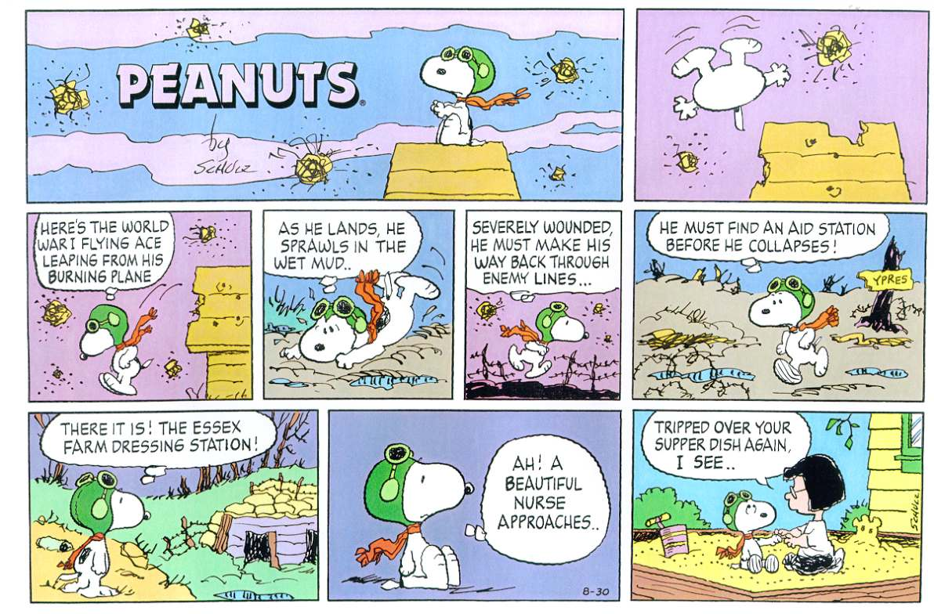

Slide 35
Doonesbury (Gerry Trudeau, 1970-)
Parait d’abord dans le Yale Daily News – journal de l’Université Yale – puis dans les quotidiens à partir de 1970
Vision très engagée politiquement (à gauche pour la politique américaine)
Ce strip concerne la condamnation d’un participant au Watergate. Des journaux ont refusé de le publier ou l’ont placé sur la page éditoriale.

Slide 36
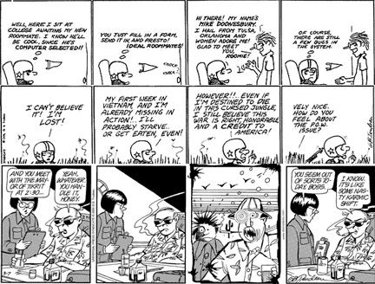

Slide 37
Quelques polémiques autour de Doonesbury
In June 1973, the military newspaper Stars and Stripes dropped Doonesbury for being too political. The strip was quickly reinstated after hundreds of protests by military readers.
September 1973: The Lincoln Journal became the first newspaper to move Doonesbury to its editorial page.
In February 1976, Andy Lippincott, a classmate of Joanie's, told her that he was gay. Dozens of papers opted not to publish the storyline, with Miami Herald editor Larry Jinks saying, "We just decided we weren't ready for homosexuality in a comic strip."
In November 1976, when the storyline included the blossoming romance of Rick Redfern and Joanie Caucus, four days of strips were devoted to a transition from one apartment to another, ending with a view of the two together in bed, marking the first time any nationally run comic strip portrayed premarital sex in this fashion. Again, the strip was removed from the comics pages of a number of newspapers, although some newspapers opted to simply repeat the opening frame of that day's strip.
In December 1988, the Winston-Salem Journal dropped a Sunday strip featuring the R.J. Reynolds Tobacco Company (in which a prospective executive cannot deny the link between smoking and cancer without bursting out laughing) because "it would be personally offensive to its employees." It was the first time the strip had been pulled in deference to a corporation

Slide 38
Quelques polémiques autour de Doonesbury (suite)
In June 1994, the Roman Catholic Church took issue with a series of strips dealing with the book Same-Sex Unions in Premodern Europe by John Boswell. A few newspapers dropped single strips from the series, and the Bloomington, Illinois, Pantagraph refused to run the entire series.
In March 1995, John McCain denounced Trudeau on the floor of the Senate: "Suffice it to say that I hold Trudeau in utter contempt." This was in response to a strip about Bob Dole's strategy of exploiting his war record in his presidential campaign. The quotation was used on the cover of Trudeau's book Doonesbury Nation. (McCain and Trudeau later made peace: McCain wrote the foreword toThe Long Road Home, Trudeau's collection of comic strips dealing with B.D.'s leg amputation during the second Iraq war.)
In February 1998, a strip dealing with Bill Clinton's sex scandal was removed from the comics pages of a number of newspapers because it included the phrases "oral sex" and "semen-streaked dress". In November 2000, a strip was not run in some newspapers when Duke said of then-presidential candidate George W. Bush: "He's got a history of alcohol abuse and cocaine."
In 2003, a cartoon that publicized the recent medical research suggesting a connection between masturbation and a reduced risk of prostate cancer, with one character alluding to the practice as "self-dating", was not run in many papers; pre-publication sources indicated that as many as half of the 700 papers to which it was syndicated were planning not to run the strip.
The sequence for the week of March 12–17, 2012, lampooning the changes in abortion law in several states was, again, pulled or moved to the editorial page by a number of newspaper

Slide 39
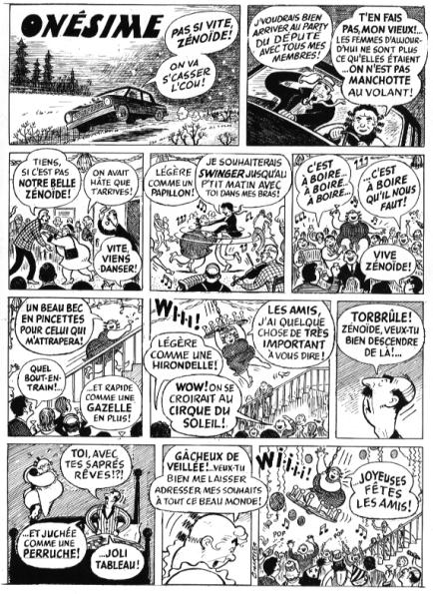
Onésime
(Albert Chartier, 1942-2000)
La B.d. québécoise qui a duré près de 60 ans !
Mais publié dans un journal peu lu : Le Bulletin des agriculteurs

Slide 40
Quel avenir pour le comics trip ?
Pas très reluisant ! Leur nombre dans les journaux a grandement diminué (quand il y en a encore)
De plus, le support – le quotidien papier – est lui-même remis en question.
Alors, va-t-il plus ou moins disparaître comme le radioroman qui a été remplacé par le téléroman ?

Slide 41
Partie 2.1 comic Books

Slide 42
1933-1937 : L’émergence d’un nouveau médium
1938-1950 : The Golden Age
1950-1955 : La période EC Comics
1956-1970 : The Silver Age
1970-1985 ; The Bronze Age
1985- : The Modern Age

Slide 43
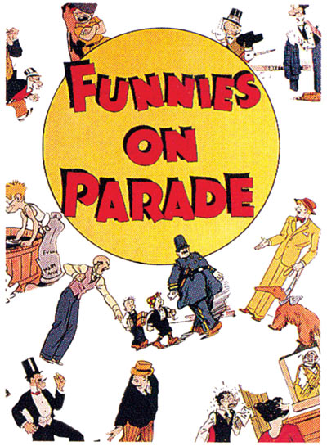
Les premiers comic books datent du début des années 30
Ce sont des reprises de comics strips (tel Mutt & Jeff) qui sont données gratuitement à l’achat d’un produit.

Slide 44
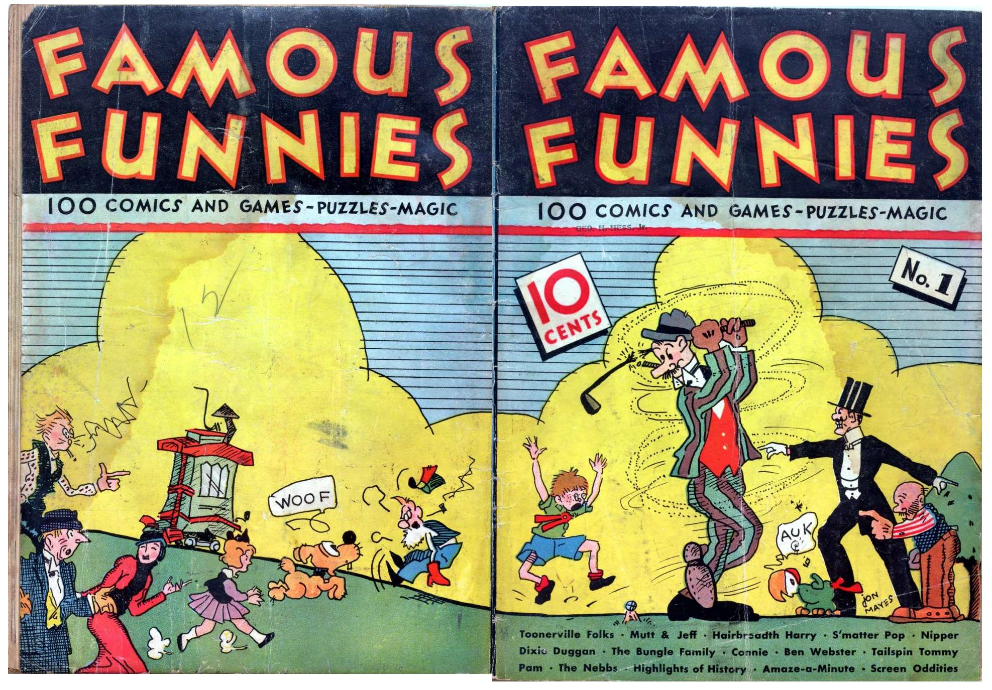

Slide 45
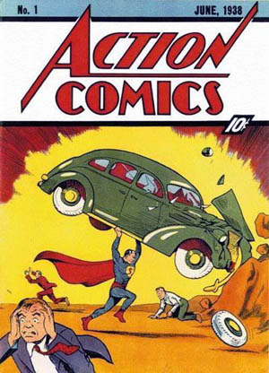
Superman
(Siegel/Schuster,
Action Comics no. 1,
juin 1938

Slide 46
Action Comics #1 (June 1938) is the first issue of the original run of the comic book series Action Comics. It features the first appearance of several comic book heroes—most notably the Jerry Siegel and Joe Shuster creation,Superman. For this reason it is widely considered both the beginning of thesuperhero genre and the most valuable comic book of all time. On August 24, 2014, a copy graded 9.0 by CGC was sold on eBay for US$3,207,852

Slide 47
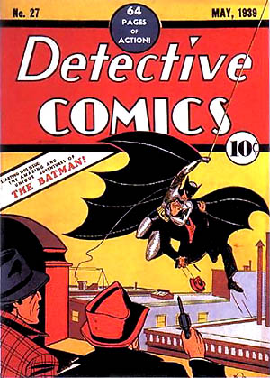
Batman
(Bob Kane/Bill Finger, Detective Comics no. 27, 1939)
Dès 1940, il va avoir son titre propre

Slide 48
Detective Comics No.27 – $1,380,000
The first book to feature Batman. It sold for 10 cents when it was published in 1939.
(Prix payé lors d’un encan récent)

Slide 49
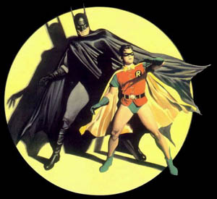
Comic book sidekicks have a long and popular history, dating back to the beginnings of the form. In 1940 DC Comics introduced comics' first teenage sidekick, Robin the Boy Wonder, created to soften the dark tone of the Batman comics and make the Dark Knight more attractive to younger readers. Robin's instant popularity spawned a host of imitations, including such iconic characters as Bucky, Toro, Sandy the Golden Boy, and Speedy.

Slide 50
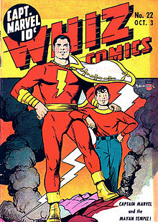
Captain Marvel (Beck/Parker, 1940-)
Le comic book le plus vendu dans les années 40
Plutôt que d’attirer les jeunes avec un sidekick , la solution fut que Billy Barton, le jeune à droite, se transformait en Captain Marvel en disant Shazam !

Slide 51
After Only Reaching $17,600 In August, Whiz #2 Sells For $176K On Saturday Night
Posted December 4, 2011 by Bleeding Cool Staff Writer
…keep in mind that Captain Marvel Adventures, the flagship title for the Marvel Family, sold 14 million copies in 1944 and at one point went biweekly with a circulation of 1.3 million. And that’s just one of the Marvel Family titles.

Slide 52
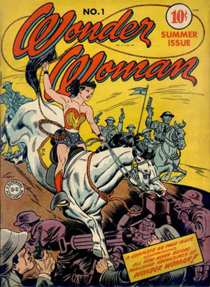
Une femme dans un milieu d’hommes (les super-héros) !
Wonder Woman was created by the American psychologist and writer William Moulton Marston.^{[1]} The character first appeared in All Star Comics #8 in December 1941 and first cover-dated on Sensation Comics #1, January 1942.

Slide 53
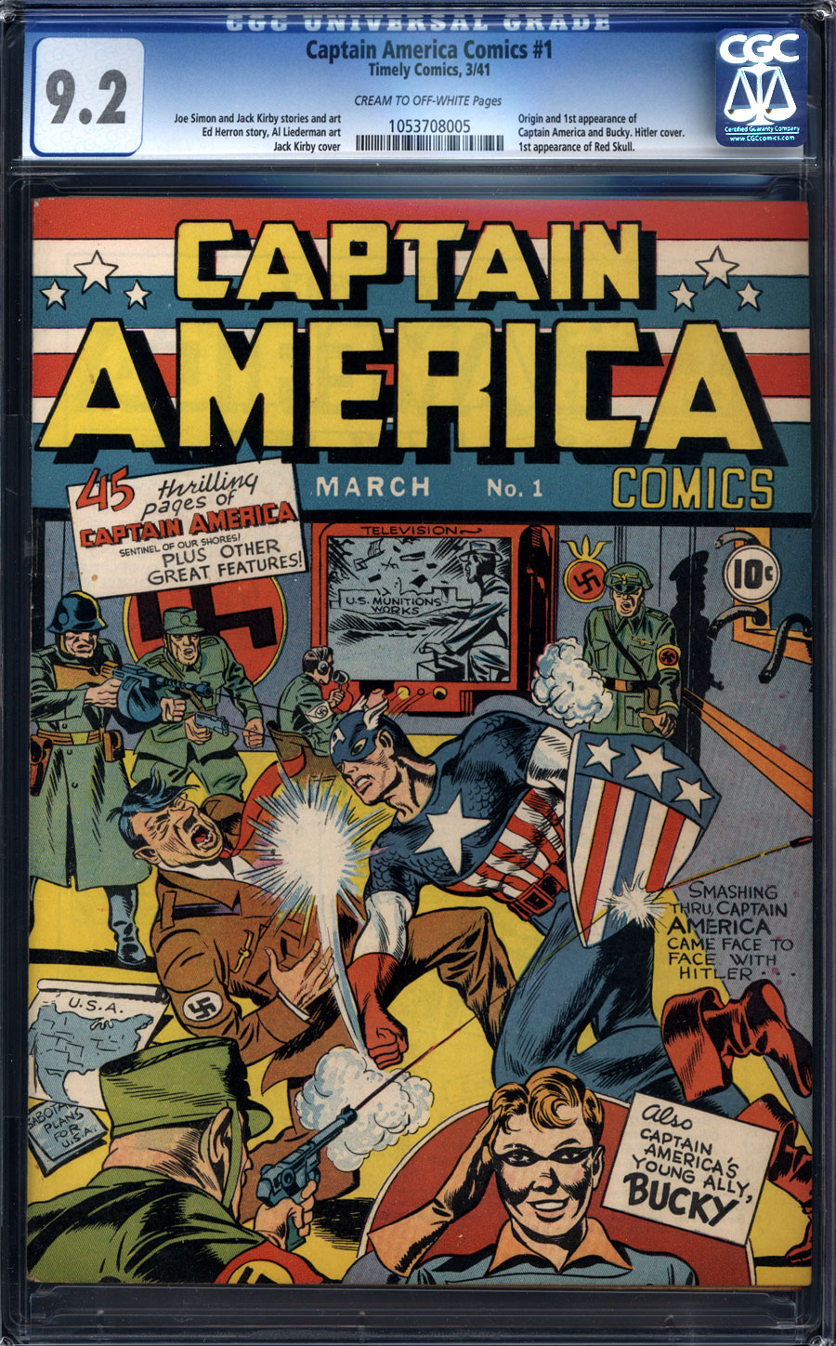
Captain America
(Simon/Kirby, 1941-)
Avant même l’entrée en guerre des USA, Captain America combattait les nazis
Bucky, en bas à droite, est son sidekick
A copy of Captain America Comics #1 CGC 9.2 sold at auction last night at comicconnect.com for a record $343,000 — the highest price ever paid for a copy of this comic. The iconic comic book by creators Jack Kirby and Joe Simon was released on the newsstands in December 1941 — showing Captain America punching Hitler on its cover a year before the US entered World War II — and solidifying the creative team of Simon & Kirby as key ingredients in the chemistry of what had become the Golden Age of comic books.

Slide 54
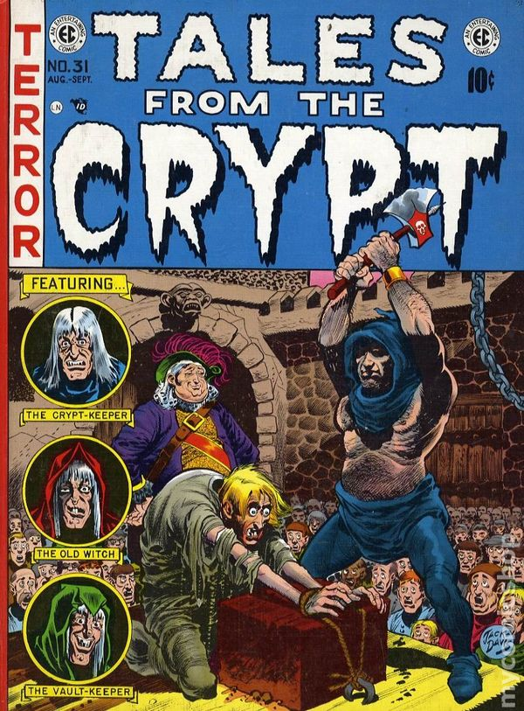
Entertaining Comics, more commonly known as EC Comics, was an American publisherof
comic books, which specialized in horror fiction, crime fiction, satire, military fiction andscience fiction from the 1940s through the mid-1950s

Slide 55
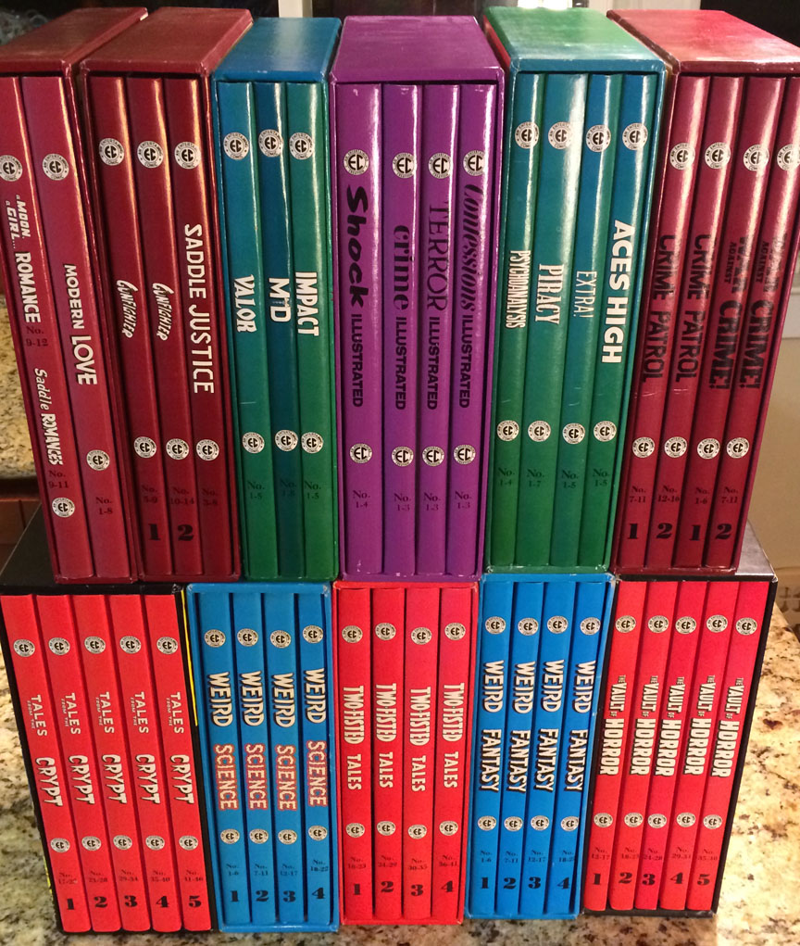

Slide 56
À partir de la fin des années 40 et au début des années 50, le comic book est attaqué (surtout EC Comics)
On les accuse d’amener les jeunes à être violents, de promouvoir par des images la sexualité, etc. (i.e. les reproches qui sont faits aujourd’hui pour les jeux vidéos)
Le principal accusateur est le psychiatre Fredric Wertham

Slide 57
En réaction, les éditeurs de comic books se donnent un code de bonne conduite (comme le film ou la télévision). Dorénavant, un comic book doit obtenir ce timbre pour être publié.
EC refuse de se plier à ce carcan

Slide 58
Gaines threatened Judge Charles Murphy, the Comics Code Administrator, with a lawsuit when Murphy ordered EC to alter the science-fiction story "Judgment Day", in Incredible Science Fiction #33 (Feb. 1956).The story, by writer Al Feldstein and artist Joe Orlando, was a reprint from the pre-Code Weird Fantasy #18 (April 1953), inserted when the Code Authority had rejected an initial, original story, "An Eye For an Eye", drawn by Angelo Torres, but was itself also "objected to" because of "the central character being black."
The story depicted a human astronaut, a representative of the Galactic Republic, visiting the planet Cybrinia inhabited by robots. He finds the robots divided into functionally identical orange and blue races, one of which has fewer rights and privileges than the other. The astronaut decides that due to the robots' bigotry, the Galactic Republic should not admit the planet. In the final panel, he removes his helmet, revealing himself to be a black man. Murphy demanded, without any authority in the Code, that the black astronaut had to be removed. As Diehl recounted in Tales from the Crypt: The Official Archives
(Voir page suivante)

Slide 59
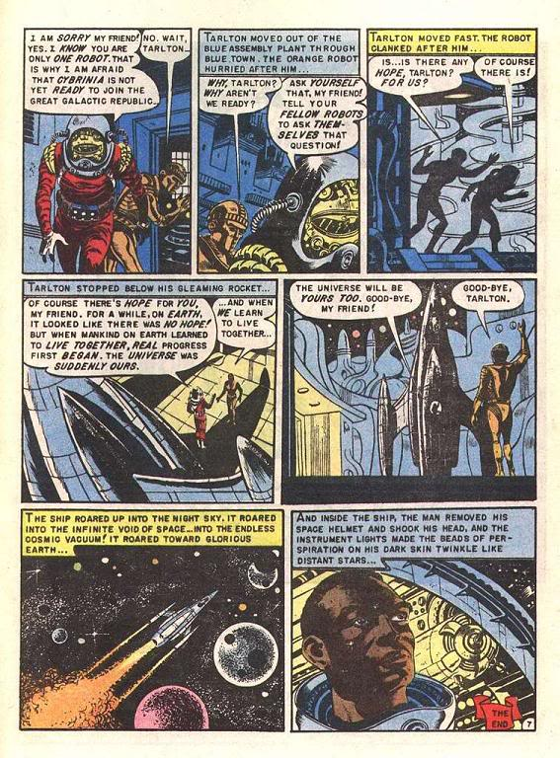

Slide 60
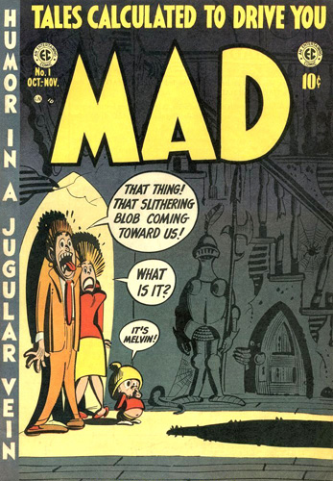
Harvey Kurtzman qui est un des éditeurs chez EC reçoit la commande de créer un titre humoristique. Ce sera Mad.
Au départ, il s’agit de pastiches de séries de comic books (i.e. Superduperman pour Superman)
EC ne survivra pas à son refus de s’intégrer dans le Comic Code Authority… sauf pour Mad qui aura une très belle carrière.

Slide 61
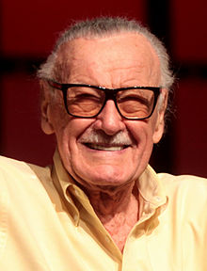
Stan Lee (born Stanley Martin Lieber, December 28, 1922) is an American comic book writer, editor, publisher, media producer, television host, actor, and former president and chairman of Marvel Comics.
Au début des années 60, Marvel relance le comic book avec des histoires plus modernes, plus proches du quotidien du lecteur.
Stan Lee est la force derrière ce mouvement

Slide 62
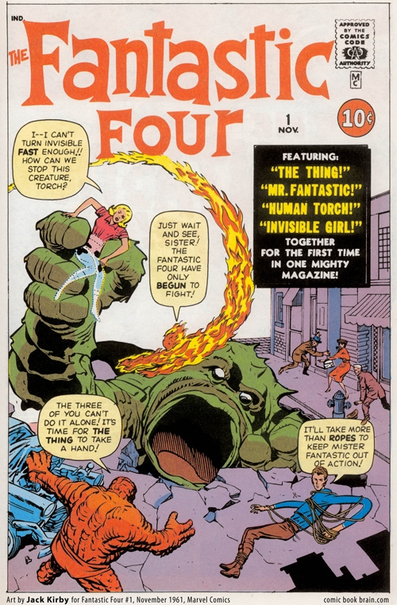
Fantastic Four
(Lee/Kirby, 1961)
Le titre qui allait lancer Marvel (suivi de Capt. America, Spiderman, Hulk, Thor, etc.)

Slide 63
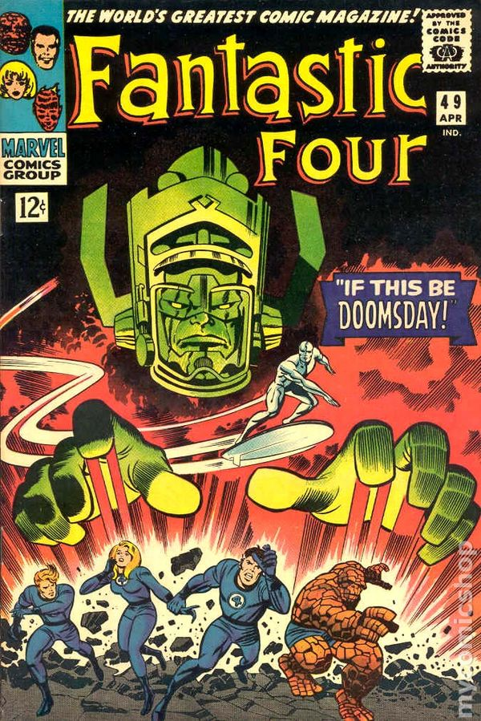

Slide 64
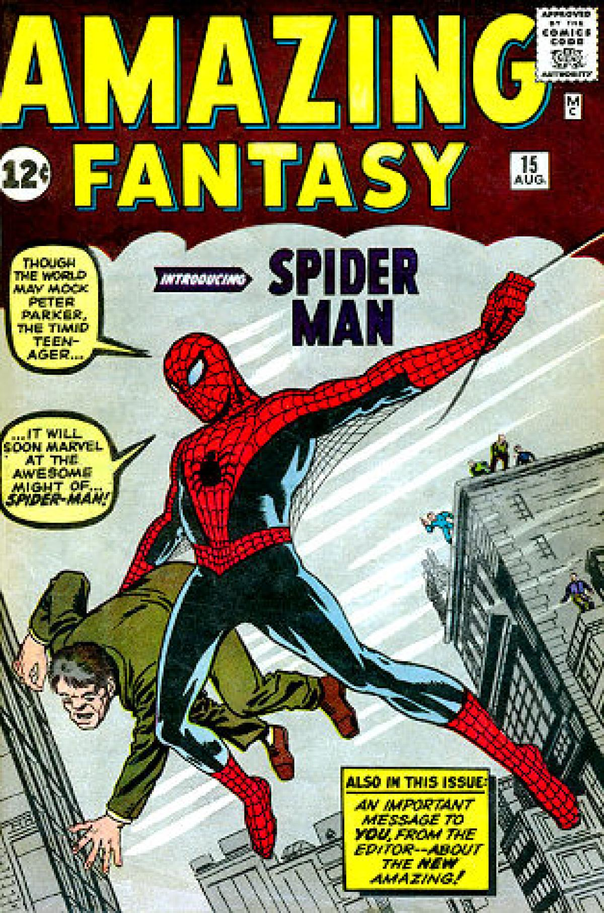

Slide 65
In 1971, the United States Department of Health, Education, and Welfare approached Marvel Comics editor-in-chief Stan Lee to do a comic book story about drug abuse. Lee agreed and wrote a three-part Spider-Man story portraying drug use as dangerous and unglamorous. However, the industry's self-censorship board, the Comics Code Authority, refused to approve the story because of the presence of narcotics, deeming the context of the story irrelevant. Lee, with Goodman's approval, published the story regardless in The Amazing Spider-Man #96–98 (May–July 1971), without the Comics Code seal. The market reacted well to the storyline, and the CCA subsequently revised the Code the same year.
Le timbre du Comics Code Authority n’est plus utilisé que par de petits éditeurs.

Slide 66
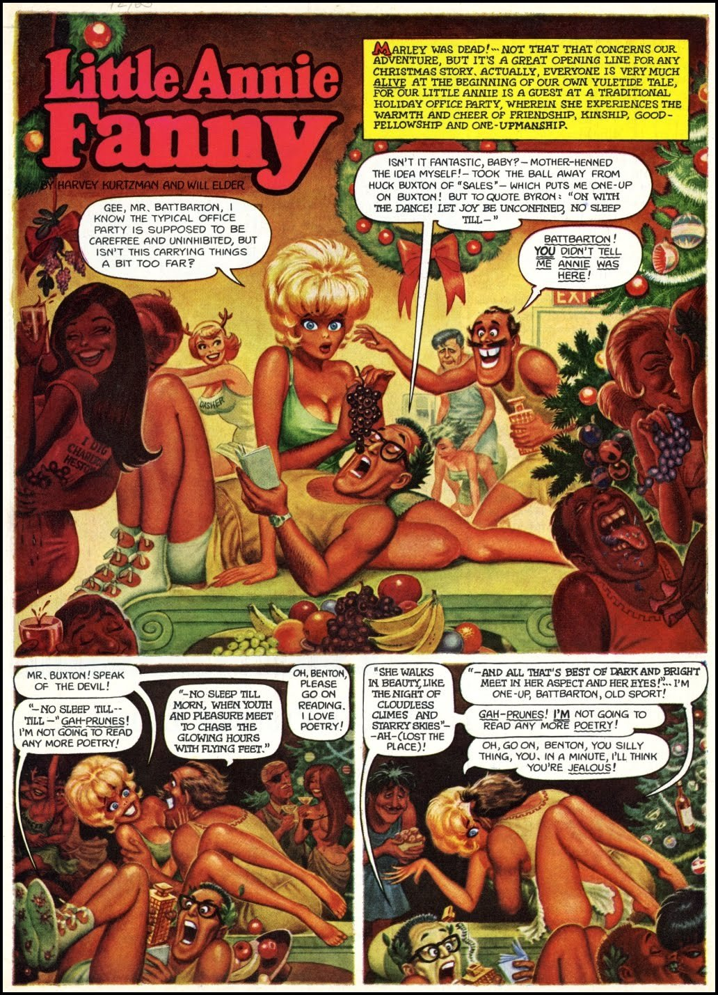
Little Annie Fanny (1962-68)
Hugh Hefner de Playboy a demandé à Kurtzman de chez Mad qu’il fasse une b.d. pour son mensuel.
Celle-ci renoue avec l’approche du Mad original : parodie d’une b.d. (ici Little Orphan Annie… qui a quelques années et formes de plus !) et ce, avec les dessinateurs qu’il utilisait à l’époque.
Comme approche, c’est donc très Mad première époque avec ce qu’il faut pour intéresser le lecteur de Playboy

Slide 67
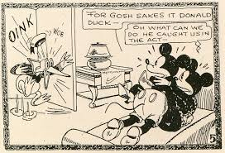
Tijuana bibles (also known as eight-pagers, Tillie-and-Mac books, Jiggs-and-Maggie books, jo-jo books, bluesies, gray-backs, and two-by-fours) were palm-sized pornographic comic books produced in the United States from the 1920s to the early 1960s. Their popularity peaked during the Great Depression era.

Slide 68
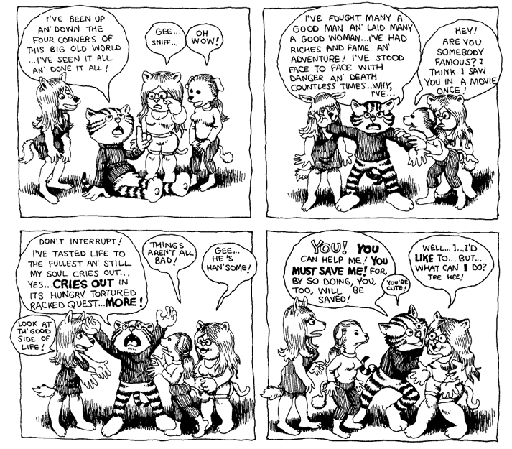
Fritz the Cat (Robert Crumb, 1959-)
Fut très apprécié au sein de la culture parallèle, underground, des années 60

Slide 69
1980+
La B.d. commence à être reconnue
comme une forme artistique légitime
Collèges & universités offrent des cours sur la b.d.
Le Réalisme est à l’ordre du jour
DC Comics est acheté par Warner Brothers
Marvel est acheté par Disney
Les adaptations cinématographiques et pour la télévision
se multiplient

Slide 70
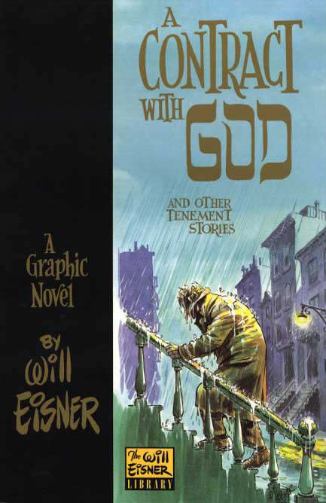
A Contract with God d’Eisner est la première utilisation officielle du terme graphic novel (i.e. une histoire illustrée publiée comme un livre et ce, pour une clientèle adulte).
La série Paul de Rabagliati est dans cette veine

Slide 71
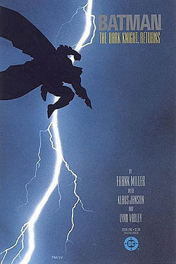
Parfois le graphic novel est une histoire qui s’est étendue sur plusieurs numéros d’un comic book avant d’être réunie dans un seul volume
Ce Batman est très noir : Batman doit non seulement se battre contre les méchants mais aussi contre ses propres démons

Slide 72
Maus is a graphic novel by American cartoonist Art Spiegelman, serialized from 1980 to 1991. It depicts Spiegelman interviewing his father about his experiences as a Polish Jew and Holocaust survivor. The book uses postmodern techniques—most strikingly in its depiction of races as different kinds of animals: Jews as mice, Germans as cats, and non-Jewish Poles as pigs. Critics have classified Maus as memoir, biography, history, fiction, autobiography, or a mix of genres. In 1992 it became the first graphic novel to win a Pulitzer Prize.

Slide 73
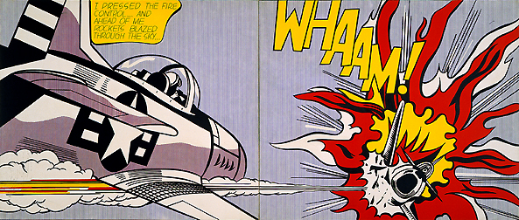
Roy Fox Lichtenstein
Le comic book envahissant l’art dit sérieux

Slide 74
Capitain Canuck
Le héros all-canadian drapé dans son unifolié !

Slide 75
Quel avenir pour le comic book ?
Certainement meilleur que pour le comic trip.
Est-ce que le fait que le cinéma et la télévision font de plus en plus appel à des personnages de comic books élargira la clientèle ?
Bien qu’intéressant particulièrement le groupe des 12-25 ans, le comic book peut compter sur une clientèle fidèle et qui est prête à se faire entendre.
Va-t-on se diriger plutôt vers le format graphic novel (soit des histoires de plus grande amplitude) que de se laisser encadrer dans le format limité du comic book ? (N.B. ce serait en quelque sorte utiliser le format européen avec des histoires d’une quarantaine de pages).

Slide 76
The Library of Congress
Comic Book Collection
The largest publicly available collection of comic books in the United States is housed in the Serial and Government Publications Division. The collection includes U.S. and foreign comic books--over 6,000 titles in all, totaling more than 120,000 issues. Primarily composed of the original print books, the collection includes color microfiche of selected early comic book titles (such as Superman, More Fun, and Action Comics) and special reprints. The collection is most comprehensive from the mid-1940s on, with scattered issues from numerous titles dating back to the 1930s. For many of the earliest modern comic books (those which began publishing in the 1930s) the collection contains holdings beginning with the early 1940s but lacks many first issues.
acquisition efforts.

Slide 77
Michigan State University
The Comic Art Collection holds over 200,000 items. Most of these items are American comic books, but also included are over 1,000 books of collected newspaper comic strips, nearly 45,000 foreign comic books, and several thousand books and periodicals about comics. Although some archival materials are held, the focus of the collection is on published work, in an effort to present a complete picture of what the American comics readership has seen, especially since the middle of the twentieth century.

Slide 78
Bowling Green State University
The comic book collection in the BPCL, 50,000+ strong and still growing, is divided into two collections - the general and the Bravard. Each collection includes commercially produced comics, magazine-style comics and independent/underground comics. The time period ranges from the 1930's to the present. Some titles are also available on microfiche to supplement missing and/or particular old issues. All title and issues can be found in the library catalog.

Slide 79
Partie 2 : La B.d. franco-belge

Slide 80
1938- : Spirou & Tintin
1955-1962 : Artima-Tourcoing
1959-1989 : Pilote
1968- : À Suivre, Cahiers de la bande dessinée, Métal Hurlant, Charlie Mensuel, Glénat, Delcourt, Soleil, etc.

Slide 81
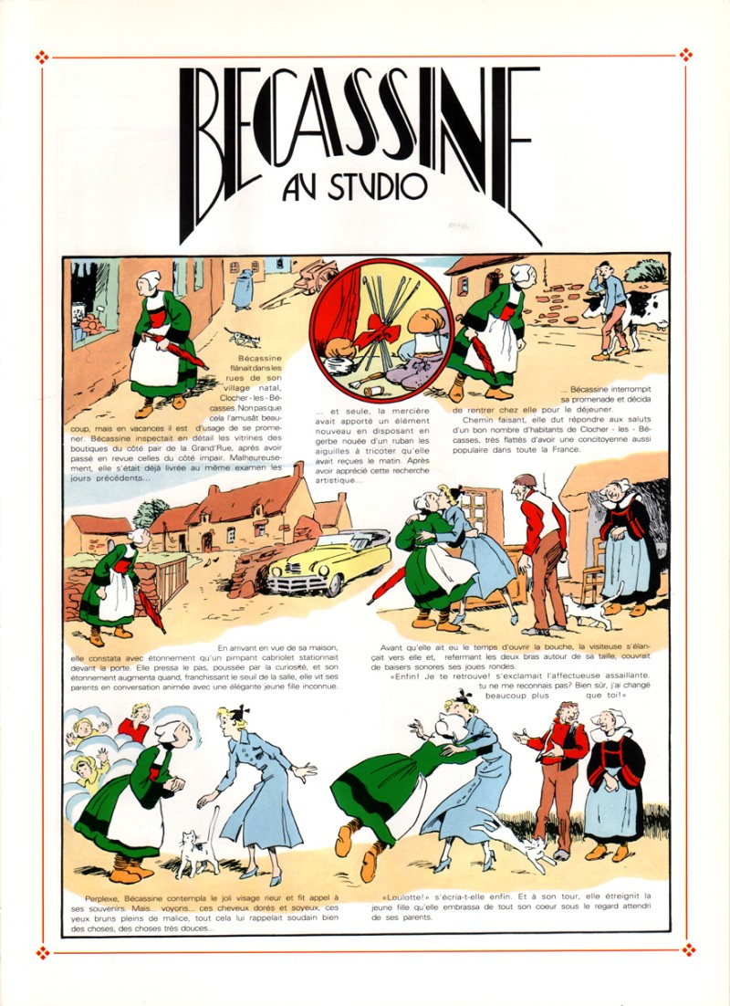
Bécassine
Certains considèrent que la b.d. franco-belge débute avec des séries comme Bécassine (1905) ou les Pieds nickelés.
Ce n’est pas le cas. Bécassine n’est pas une b.d. mais une histoire illustrée.
L’image ne sert que de support visuel au texte.
C’est Hergé qui est le point de départ de la b.d. franco-belge !

Slide 82
Journal Tintin
1946-1993

Slide 83
Hergé
Georges Prosper Rémi (GR → RG) ; 1907-1983
Implante la b.d. à l’américaine en Belgique (phylactère, etc.)
Les aventures de Tintin naissent en 1929 au Petit XXe siècle
Tintin au pays des Soviets, Tintin au Congo, Tintin en Amérique
1932-33 : Tintin reporter en Orient devient Les cigares du Pharaon
1934-35 : Le Lotus bleu (intégration du réalisme)
1940-44 : L’occupation allemande – Le XXe siècle est fermé ; Hergé travaille pour Le Soir
1942 : Le rationement du papier fait qu’on demande à Hergé de limiter ses histoires à 48 pages (incluant la couverture, la page arrière, etc.) Ce format deviendra le format préféré pour les albums franco-belges.
1945 : Questions à propos de son rôle durant l’occupation (collaborateur ?) – il est mis au banc de la société
1946 : Raymond Leblanc, un résistant notoire, l’invite à le rejoindre pour créer le Journal de Tintin

Slide 84
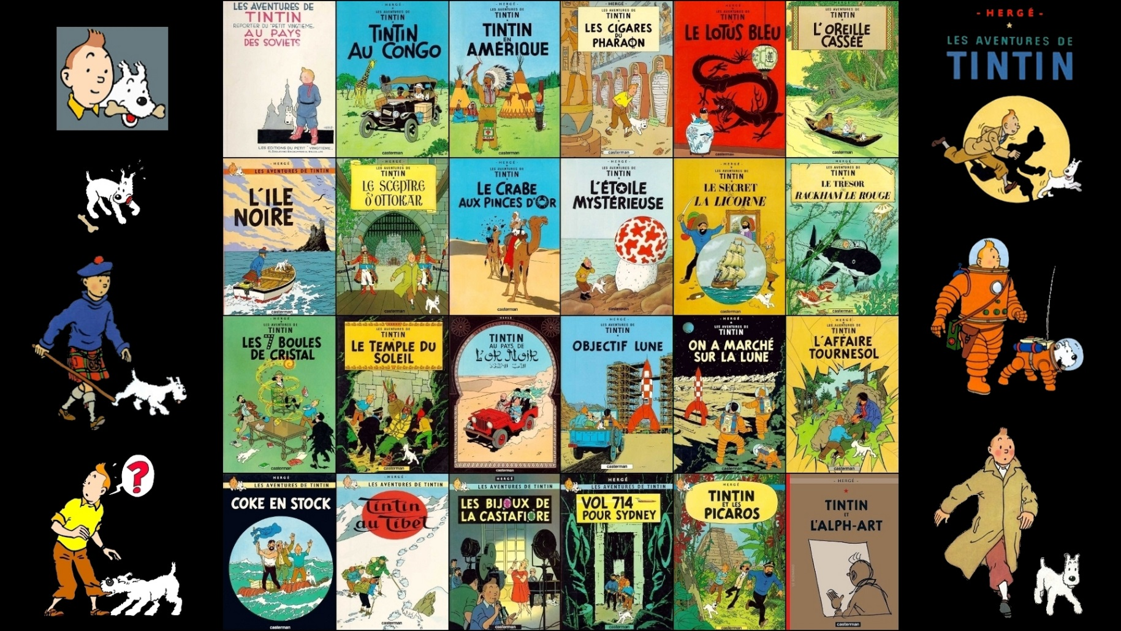

Slide 85
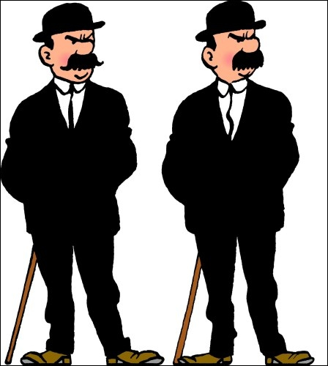
Dupont et Dupond
Comment les différencier ?
Par la moustache : un T et un D !

Slide 86
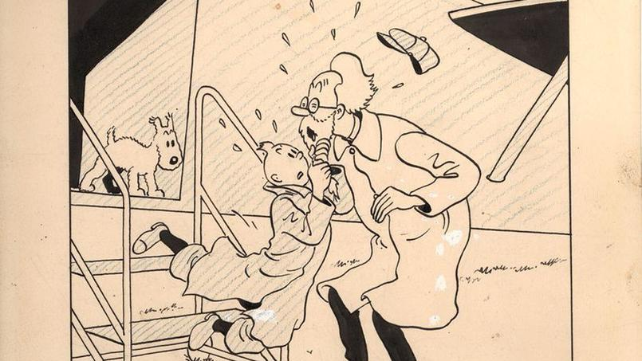
Un original de Tintin s'arrache 380.000 euros à Bruxelles
Le Figaro, 29-06-2015

Slide 87
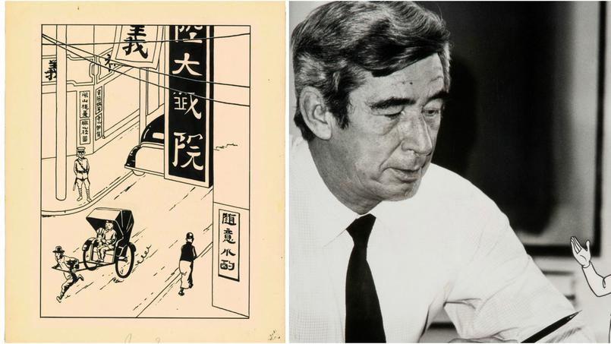
Un dessin rare de Tintin signé par l'auteur de bande dessinée belge Hergé a été adjugé pour plus d'un million d'euros lundi lors d'une vente aux enchères à Hong Kong. Dessinée en noir et blanc, l'œuvre est un original du volume Le Lotus Bleu paru en 1936 et montre le héros à houppette transporté en pousse-pousse dans une rue de Shanghai sous l'œil d'un policier. Elle a été achetée pour 9,6 millions de dollars hongkongais (1,1 million d'euros) par un collectionneur asiatique. Le Figaro, 05-10-2015

Slide 88
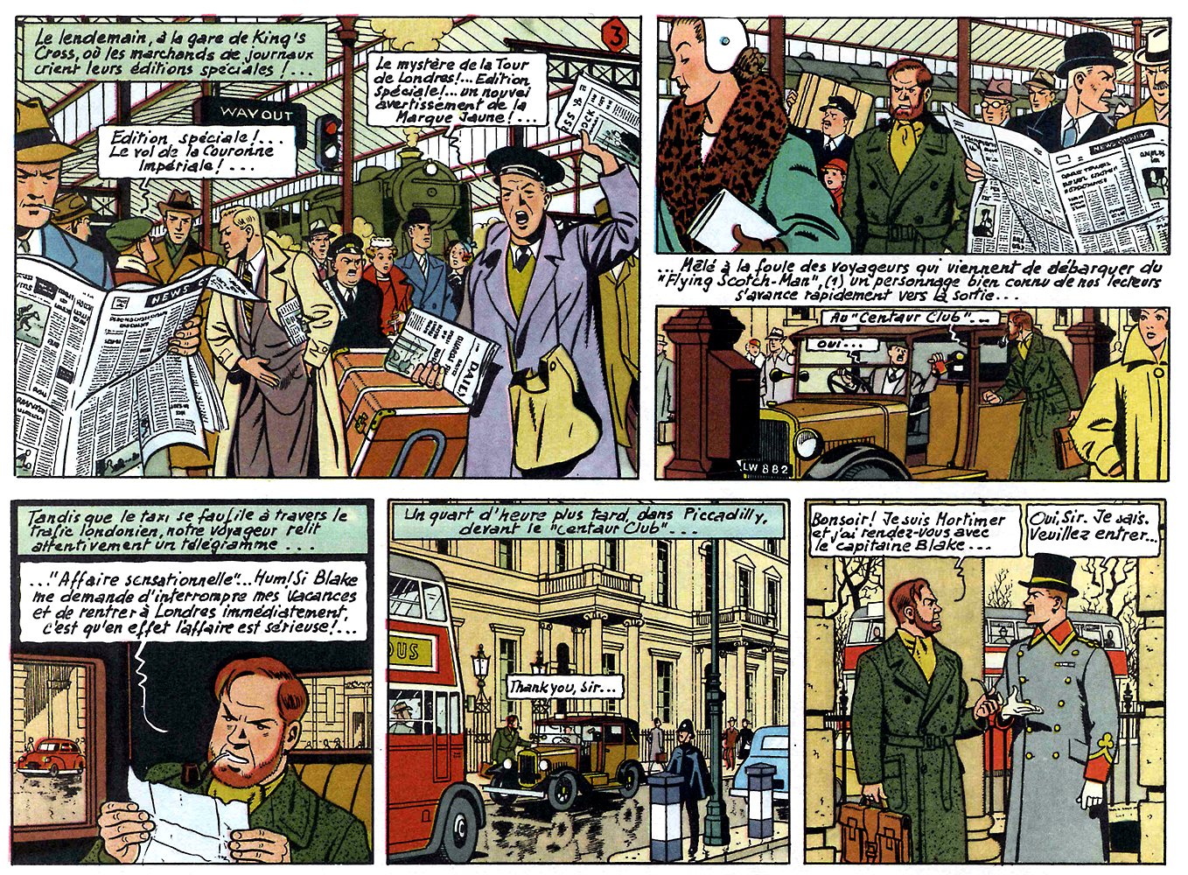
Blake & Mortimer (Edgar P. Jacobs, 1946-)
Le premier collaborateur d’Hergé au journal Tintin

Slide 89
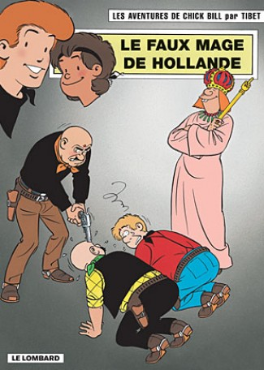

Slide 90
Kid Ordinn
=
Qui dort dîne

Slide 91
Oumpah-pah le Peau-Rouge (avec Hubert de la Pâte-feuilletée)
Goscinny/Uderzo 1958
Goscinny a l’idée d’une histoire d’indien – l’exotisme pour un Français – alors qu’il est à New-York au début des années 50
Ces deux personnages vont servir de modèle lorsque le même duo va créer Asterix et Obelix

Slide 92
Journal Spirou
1938-

Slide 93
QRN sur Bretzelburg (Franquin/Greg)
Une histoire qui part tout croche : Franquin qui en est responsable fait un burn-out.
Après un an de repos, il revient et demande à Greg de l’aider parce qu’il est rendu à 8-10 pages et qu’il tourne en rond.
Greg trouve la solution et on se retrouve avec l’un des meilleurs titres de la série !

Slide 94
Gaston Lagaffe (Franquin, 1958)

Slide 97
Les Tuniques bleues (Cauvin/Willy, 1970)

Slide 98
Artima Tourcoing
1952-1962
Dans les années 50 (XXe siècle), les kiosques à journaux de la Francophonie furent envahis de comics en français et en noir et blanc. Le principal responsable: ARTIMA, une maison d'édition sise à Tourcoing et née sous l'occupation. ARTIMA signifie ARTisans en IMAgerie (sigle choisi parce que les Allemands ne permettaient de fonder d'entreprises autres qu'artisanales). Aux côtés de TINTIN et SPIROU que lisaient les enfants sages, les périodiques ARTIMA proposaient une BD à la carte: western, espionnage, guerre, sport, piraterie, jungle ou science-fiction.
L'idée de génie fut d'abandonner en 1952 le format à l'italienne (mode paysage) pour un nouveau format, vite étiqueté à la française (mode portrait) mais aussi connu comme le format Artima, ni trop grand ni trop petit: 17,5 par 23 cm.

Slide 99
Les fascicules de Meteor sont très recherchés des amateurs, particulièrement ceux en petit format plus difficiles à trouver

Slide 102
Journal Pilote
1959-1989

Slide 103
Au début des années 60, autant les lecteurs que les scénaristes/dessinateurs veulent une b.d. plus adulte.
Ce sera Pilote qui va répondre à leur demande.
Comme Tintin et Spirou avaient leur série fétiche, il en faudra une pour Pilote. Ce sera Asterix et Obelix

Slide 105
Avec le temps, la différence de taille (en hauteur et en largeur) diminuera entre Asterix et Obelix
Si Asterix fait référence à l’astérisque, Obelix n’est pas une référence directe à l’obélisque mais bien à l’obèle (signe graphique, comme l’astérisque, utilisé pour signaler un passage douteux dans un manuscrit)

Slide 106
Achille Talon (Greg 1963)
Un personnage verbeux, alors que la b.d. vise à donner priorité au dessin en limitant le nombre de mots.
Mais ça marche et même très bien

Slide 107
Valerian et Laureline
(Christin/Mézières, 1967)
(rappelle certaines scènes de Star Wars)

Slide 108
Lieutenant Blueberry (Charlier/Giraud, 1963)

Slide 109
Philémon (Fred, 1965)

Slide 110
La Rubrique-à-brac (Gotlib, 1968-)
Poursuit les Dingodossiers de Goscinny/Gotlib (1965-67)
Ceci est un superbe exemple des possibilités de la b.d.

Slide 111
Iznogoud (Goscinny/Tabary, 1962-)
Avec son fidèle Dilat Larath
Entre 62-68 : chez Record
Après 68 : chez Pilote (Record a cessé d’être publié)

Slide 112
Lone Sloane
(Philippe Druillet, 1966-)

Slide 113
À Suivre, Cahiers de la bande dessinée, Métal Hurlant, Charlie Mensuel, Glénat, Delcourt, Soleil, etc.
1968-

Slide 114
Les cités obscures (Schuiten, 1982-)

Slide 118
Paul – Notre b.d. québécoise

Slide 119
Centre Belge de la Bande Dessinée
Attraction incontournable située au cœur de Bruxelles, le musée de la BD met à l'honneur depuis plus de 25 ans auteurs et héros du 9ème Art.
Cité internationale de la bande dessinée et de l’image (Angoulême) : Fruit de l’étroite collaboration entre le département de la Charente, le ministère de la Culture et de la Communication, la ville d’Angoulême et la région Poitou-Charentes, la rassemble le musée de la bande dessinée, des galeries d'exposition, une bibliothèque patrimoniale, une bibliothèque publique spécialisée, un centre de documentation, une résidence internationale d’artistes (la maison des auteurs), une librairie de référence, un cinéma d’art et d'essai et de recherche, un centre de séminaires et de congrès et une brasserie panoramique.

Slide 120
Au Musée Hergé de Louvain-la-Neuve, on est loin de la conception muséale habituelle. L’homme, son oeuvre et son époque s’exposent dans une suite colorée, riche et dynamique de salles et de thèmes. Extraordinaire créativité, désir d’absolu et de perfection, tribulations et turbulences des héros, remous de l’Histoire et cascades d’images et de mots, c’est tout cela le Musée Hergé !

Slide 121
Université du Québec en Outaouais
Majeure en bande dessinée (6744) /
Mineure en bande dessinée (8744) /
Certificat en bande dessinée (4744) /
Cette bédéthèque (de b.d. québécoises) est constituée principalement des documents légués à la bibliothèque par Sylvain Lemay, professeur de bd

Slide 122
Maison de la littérature
Elle abritera une bibliothèque publique, une exposition permanente sur la littérature québécoise, des cabinets d’écriture, un atelier de BD, un studio de création, une résidence d’écrivains, un salon de lecture, une collection spécialisée en littérature ainsi que, toute l’année, une programmation variée (animation et spectacles littéraires, rencontres, entretiens et lancements) présentée sur la scène littéraire.

Slide 123
Quel futur pour la b.d. franco-belge ?
Si on tient compte du nombre de titres paraissant à chaque année (incluant les rééditions), les livres et les revues sur le sujet qui sont publiés, la reconnaissance reçue des Français et des Belges, on peut affirmer que la b.d. franco-belge a un très bel avenir devant soi.

Slide 124
Partie 3 : Autres pays (Survol)

Slide 125
Italie

Slide 127
Valentina (Guido Crepax)

Slide 128
Corto Maltese (Hugo Pratt)
Si Foster – Prince Valiant – est un dessinateur qui raconte des histoires, alors Hugo Pratt est un raconteur qui dessine !

Slide 130
Stiamo parlando di Favola di Venezia - Sirat al Bunduqiyyah, ennesimo capolavoro di Hugo Pratt, ennesima avventura lunga di Corto Maltese, realizzata con lo stile essenziale della maturità dell'autore. Ancora magia e avventura, personaggi fantastici e tesori favolosi (in questo caso l'oggetto del desiderio è la fantomatica Clavicola di Salomone, uno smeraldo dalle proprietà magiche). Nella Venezia di Pratt, Corto si muove con disinvoltura, tra le strade ben conosciute dai tanti angoli densi di storia e magia, incrociando tra l'altro fascisti (la storia è ambientata nel periodo 1918-1920) e logge massoniche ma anche l'incantevole Louise Brookszowyc di Varsavia.
Fable de Venise (Hugo Pratt)
Une superbe histoire – du moins en italien – ayant Venise, la ville de la jeunesse de Pratt comme toile de fond.
On sent l’amour de Pratt pour les mystères de cette ville.

Slide 131
L'aquarelle "Corto Maltese - Les Ethiopiques" signée d'Hugo Pratt, le créateur de la série du même nom, et datée de 1979 a été adjugée samedi à Paris plus de 390 000 euros, "record du monde"aux enchères pour ce héros, selon la maison de ventes Artcurial. L'oeuvre, d'une taille de 27 x 42 cm, a été acquise pour exactement 391 800 € (frais compris) par un "collectionneur européen.
Quelque 400 lots de bande dessinée étaient proposés lors de cette vente qui a totalisé 3 560 256 € (frais compris).
La plus grosse vente concerne une planche de l'album de Tintin "Les Bijoux de la Castafiore", dédicacée par Hergé, qui s'est adjugée 404 500 €.
L’Express, 23-11-2014

Slide 132
Angleterre

Slide 133
Despite its obscurity inEnglish-speaking countries, it is often regarded as one of the most important science fiction comics ever released, especially in Italy and
Scandinavian
countries.
Jeff Hawke : la meilleure b.d. de science-fiction. Publié entre février 1955 et avril 974 (soit 6,474 episodes pour Sydney Jordan !).

Slide 134
Argentine

Slide 135
Mafalda (Quino, 1864-1973)
Contrairement à Peanuts, les adultes sont présent chez Mafalda et celle-ci s’intéresse en priorité aux questions sociales et politiques

Slide 136
QUINO
En France, il a été nommé Officier des Arts et des Lettres par Frédéric Mitterrand, Ministre de la Culture et de la Communication, au titre de la promotion des personnalités étrangères du printemps 2010 et décoré par Aurélie Filippetti le 3 décembre 2012 au salon du livre jeunesse de Montreuil. Lors de l'édition 2014 du salon du livre de Paris, Quino est décoré de l'insigne d'officier de la Légion d'Honneuraprès 60 ans de dessins, remise par l'Ambassadeur de France en Argentine. La décoration est également remise à Mafalda son personnage fétiche le 7 mars 2014 à l'Ambassade de France à Buenos Aires, ce qui est une première pour un personnage de bande dessinée

Slide 137
Don de Alain Bourque à la BUL
2 252 albums franco-belges
721 numéros de revues
1 037 b.d. américaines, anglaises et italiennes
233 monographies
572 documents de <collection>

